Slide 1
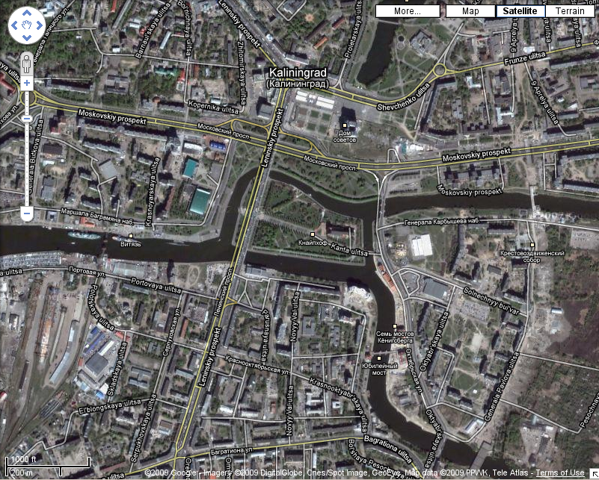
Um Estudo das Matrizes Associadas a Grafos Não-direcionados
Juan Lopes, PPGI, 2010

Slide 2
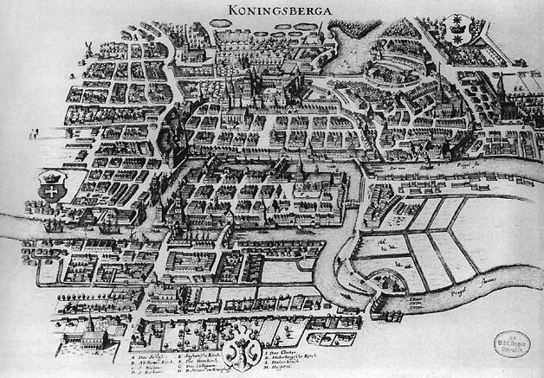
Grafos

Slide 3
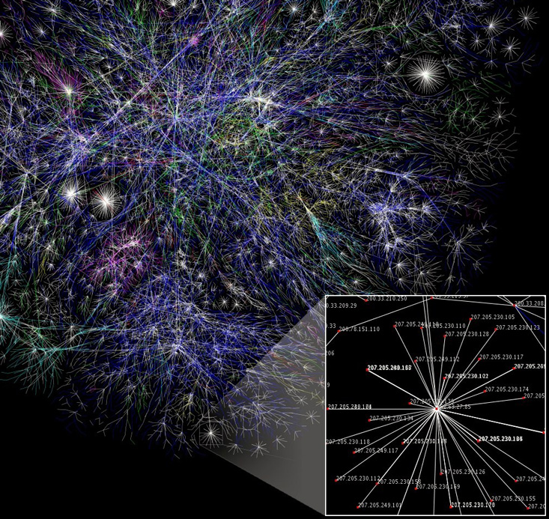
Redes

Slide 4
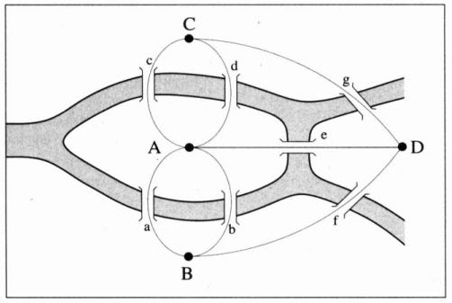
Representações

Slide 5
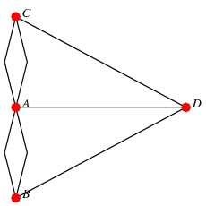
Representações

Slide 6
Grafo
G=(V, E)

Slide 7
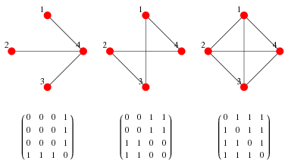
Matriz de Adjacência

Slide 8
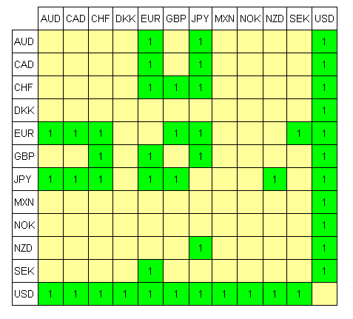
Matriz de Adjacência
Simétrica
Possui conjunto completo de autovalores reais
Teorema Espectral ftw.
Diagonal principal = 0
Autovalores somam 0

Slide 9
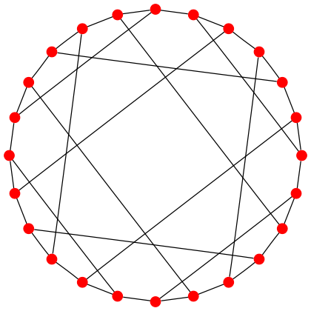
Matriz de Adjacência
A^{k} é a matriz de passeios de tamanho k no grafo
Traço(A³) é o número de triângulos do grafo

Slide 10
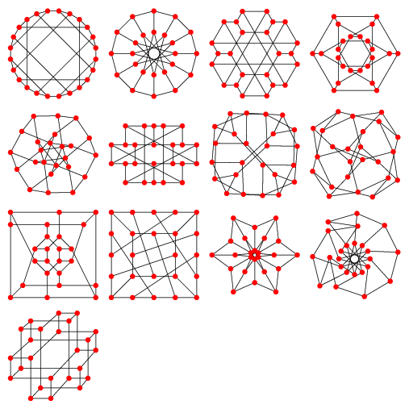

[Off Topic] Nauru?

Slide 11
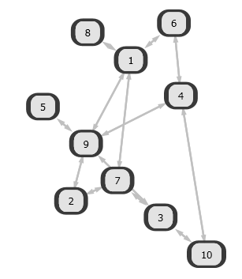
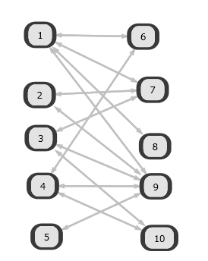
Matriz de Adjacência
Auto-valores simétricos em grafos bipartidos

Slide 12
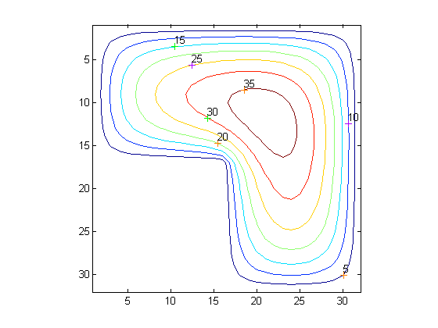
Matriz Laplaciana
L = D – A
Laplaciano discreto

Slide 13
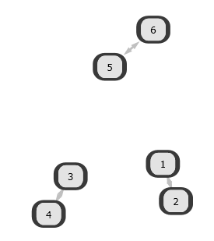
Matriz Laplaciana
Sempre possui o autovalor 0
Cujo autovetor é (1, 1, ... , 1)
Número de componentes = multiplicidade do 0

Slide 14
Matriz Laplaciana
Segundo menor autovalor = conectividade algébrica
Sincronizabilidade (?) de redes
Inversamente afetado pelo número de vértices
Diretamente afetado pelo grau médio

Slide 15

Matriz Laplaciana
Teorema de Kirchhoff

Slide 16
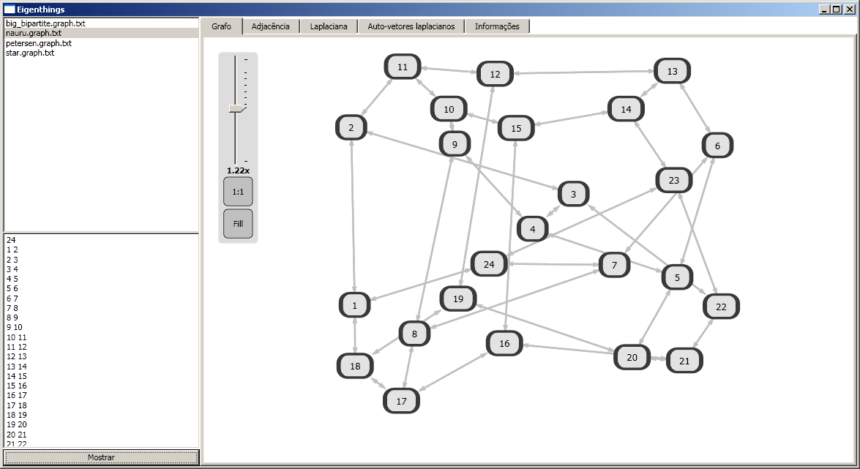
Programinha

Slide 17
Obrigado
Baixe o programa, seu código-fonte e esta apresentação em:
http:// ALC .juanlopes.net

